Slide 1

Mulheres na Tecnologia: O poder do incentivo para transformar carreiras
Luciana Gomes .
Computação .
mnc.uepb

Slide 2
Como você imagina que são os profissionais de computação / tecnologia?

Slide 3





Slide 4
Por que isso acontece?

Slide 5
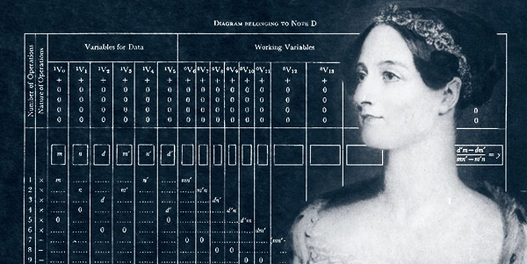
Presença da Mulher na Tecnologia
Esta Foto de Autor Desconhecido está licenciado em CC BY-NC-ND

Slide 6


Esta Foto de Autor Desconhecido está licenciado em CC BY-SA-NC

Slide 7


Slide 8
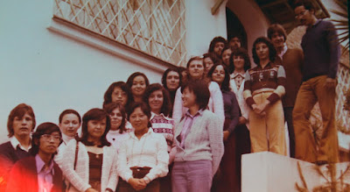

Em 1970 70%
Esta Foto de Autor Desconhecido está licenciado em CC BY-NC-ND

Slide 9
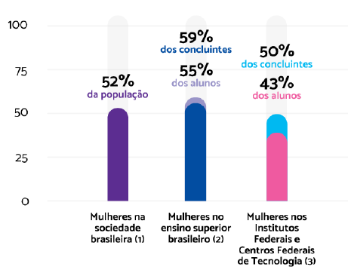
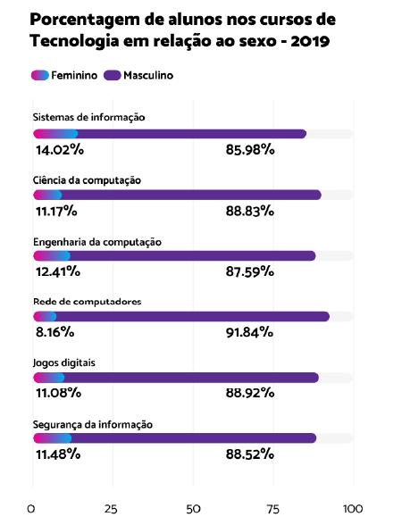

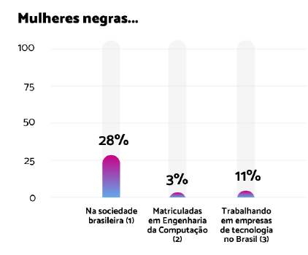
Hoje

Slide 10

25% da força de trabalho da indústria digital

Slide 11

Falta de representatividade
Dilema Tostines da Mulher na Tecnologia

Slide 12

Ainda serão necessários 131 anos para que o mercado de trabalho alcance o equilíbrio entre homens e mulheres.

Slide 13

Barreiras que impedem mulheres de entrarem em tecnologia
Na escola 74% das meninas demonstram interesse em tecnologia
Na escolha da carreira 0,4% delas escolhem cursos de tecnologia

Slide 14
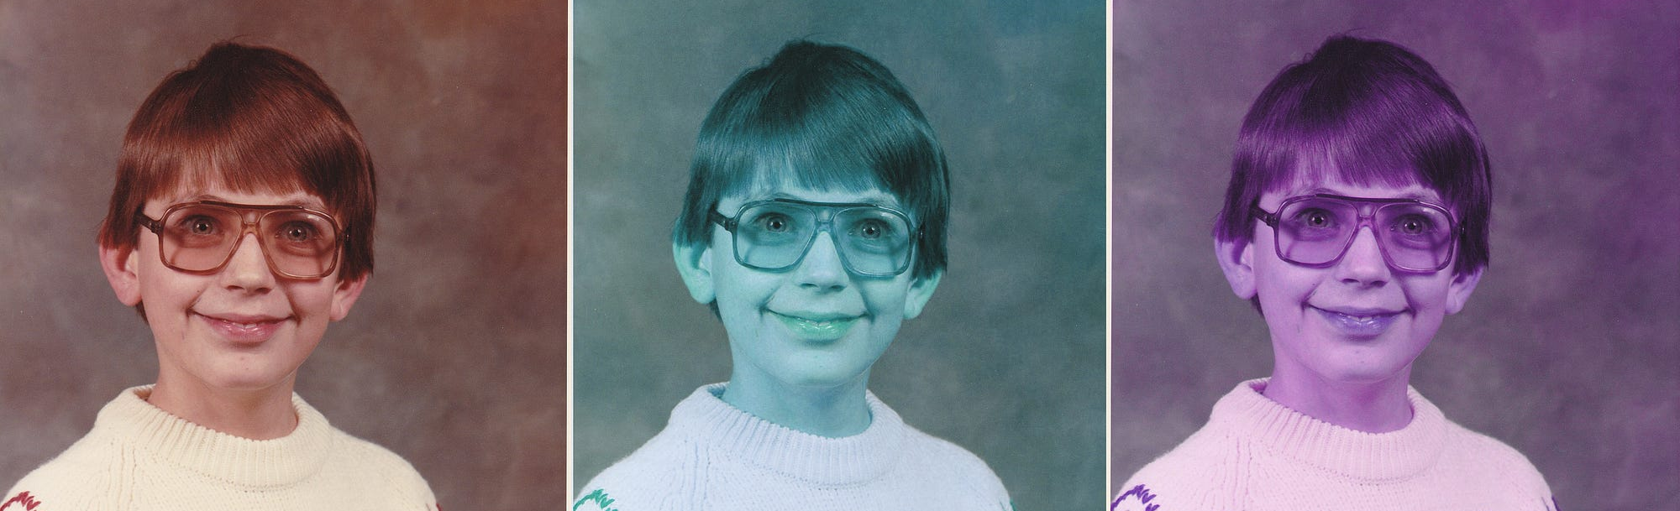
Barreiras que impedem mulheres de entrarem em tecnologia
Faltam exemplos que inspirem
Muitos estereótipos
Não pertencimento

Slide 15
Barreiras que impedem mulheres de entrarem em tecnologia
“Programar é difícil”
“Não é pra mim”
“Não sou capaz de fazer sozinha”

Slide 16

NINA DA HORA Mulheres que superaram essas barreiras

Slide 17

CAMILA ACHUTTI Mulheres que superaram essas barreiras

Slide 18

Por que deveríamos ter mais mulheres?
Mais soluções para o mesmo problema
Preenche a lacuna de profissionais de tecnologia
Contribui para criação de produtos mais inclusivos
Inspiração para outras
Transformação cultural

Slide 19
Por que deveríamos ter mais mulheres?
Mais soluções para o mesmo problema
Há vagas no mercado de trabalho!
Produtos mais adequados ao público feminino
Inspiração para outras

Slide 20





Redes de apoio

Slide 21
Luciana Gomes
lucianaleal@servidor.uepb.edu.br
@mnc.uepb
Obrigada!

Slide 22

Esta Foto de Autor Desconhecido está licenciado em CC BY-SA-NC

